Slide 1
Интернет и политика

Slide 2
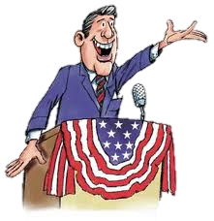
Интернет. Политика. Понятия и взаимосвязь
Политика (др.-греч. πολιτική «государственная деятельность», от греч. πόλις «город, государство»):
Деятельность органов государственной власти и государственного управления, отражающая общественный строй и экономическую структуру страны;
Вопросы и события общественной, государственной жизни.

Slide 3
Политика является общим руководством для действий и принятия решений, которое облегчает достижение целей. Политика направляет действие на достижение цели или выполнение задачи. Путём установления направлений, которым нужно следовать, она объясняет, каким образом должны быть достигнуты цели. Политика оставляет свободу действий

Slide 4
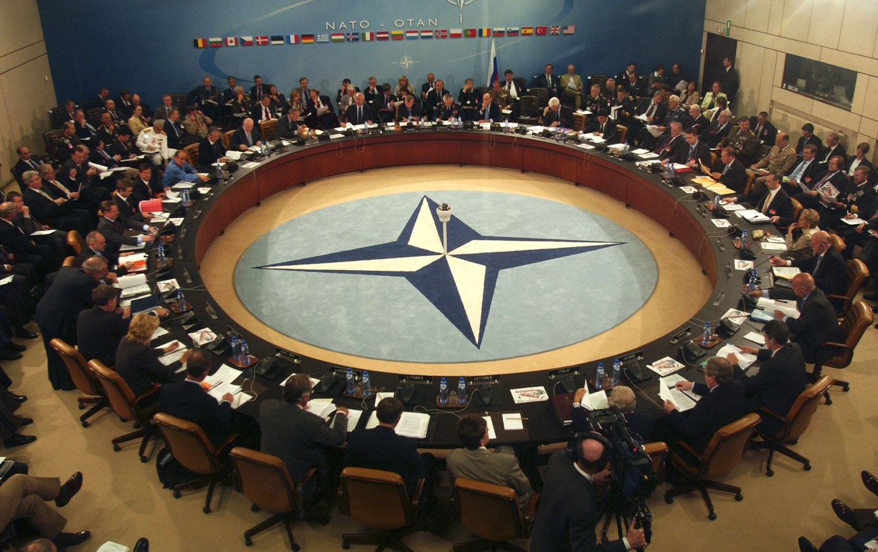
Политика определяет отношения с другими субъектами политических интересов (государств, корпораций, во всех сферах взаимоотношений). Основу политики отражает конституция или генеральное планирование крупных организаций со сложной иерархией и многопрофильной разветвлённой структурой. Политика внешних и внутренних отношений взаимосвязаны и отражают основы самоорганизации и управления

Slide 5
На современном этапе политика стала больше похожа не на управление, а на манипуляции с обществом

Slide 6
В соответствии со своим назначением, политика выполняет ряд основополагающих функций:
Реализация интересов социальных групп, имеющих значимость с точки зрения власти
Регулирование и упорядочение процессов и отношений, существующих в обществе, а также условий, в которых осуществляются труд и производство
Обеспечение как преемственности развития общества, так и принятия новых моделей его эволюции (то есть инновационности)
Рационализация отношений между людьми в социуме, смягчение противоречий в обществе и поиск разумных решений возникающих проблем

Slide 7
10 самых популярных сайтов в Интернете
Сайт | Вид интернет ресурса | Кол-во посетителей, млн | Кол-во просмотров
facebook.com | Социальные сети | 540.0 | 570 000.0
yahoo.com | Интернет-порталы | 490.0 | 70 000.0
live.com | Поисковые сервера | 370.0 | 39 000.0
wikipedia.org | Справочники и энциклопедии | 310.0 | 7 900.0
msn.com | Интернет-порталы | 280.0 | 11 000.0
microsoft.com | Программное обеспечение | 230.0 | 3 300.0
blogspot.com | Блоги | 230.0 | 4 400.0
baidu.com | Интернет-порталы | 230.0 | 27 000.0
qq.com | Коммуникационный портал | 170.0 | 25 000.0
mozilla.com | Браузеры | 140.0 | 2 100.0

Slide 8
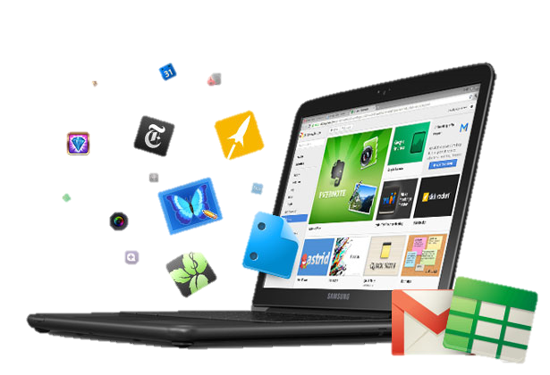
Интернет – глобальная система объединённых компьютерных сетей для хранения и передачи информации
Интернет представлен большим разнообразием ресурсов. На сегодняшний день наиболее популярные услуги Интернета — это:
Веб-форумы
Блоги
Социальные сети
Электронная почта и списки рассылки
Группы новостей
Интернет-реклама

Slide 9
2.2 миллиарда – количество пользователей электронной почты во всем мире
То есть можно говорить о том, что на сегодня – Интернет – максимально удобный инструмент для влияния. Теперь, возвращаясь к понятию политики, вспомним о том, что влиять – это, по сути – главная цель политики.

Slide 10
Применение интернет-технологий в политической деятельности
На март 2013 года по данным информационной компании Alexa.com наиболее популярными сайтами на территории Украины были:
google.com.ua
vk.com
mail.ru
youtube.com
Чаще других пользователи посещали также сайты: «Подробности», «Корреспондент», «Украинская правда», «Обозреватель», «Форум», Розетка, УНИАН.

Slide 11
Таким образом, картина следующая – максимально популярны социальные сети, почтовые серверы и информационно-политические порталы украинского интернета

Slide 12
Наша команда провела анкетирование среди учеников старших классов гимназии и педагогического коллектива с целью построения рейтинга Интернет-ресурсов выявления степени доверия сети интернет как информационному ресурсу в политической сфере
В опросе приняло участие две возрастные категории –учителя и ученики 10-11 классов. Всего было опрошено 104 человека (34 учителя и 70 учеников)

Slide 13
Проанализировав результаты опроса, можно сделать следующие выводы:
71% учащихся зарегистрированы в социальных сетях и ежедневно их посещают;
35% учителей посещают информационные порталы и 32% - образовательные сайты;

Slide 14
Молодое поколение доверяет информации в интернете больше, чем люди старшего поколения;

Slide 15
Большинство молодых украинцев (51%) в качестве основного источника информации о политических событиях предпочитают Интернет. 43% опрошенных получают информацию с помощью телевидения; 6% – посредством печатных СМИ

Slide 16
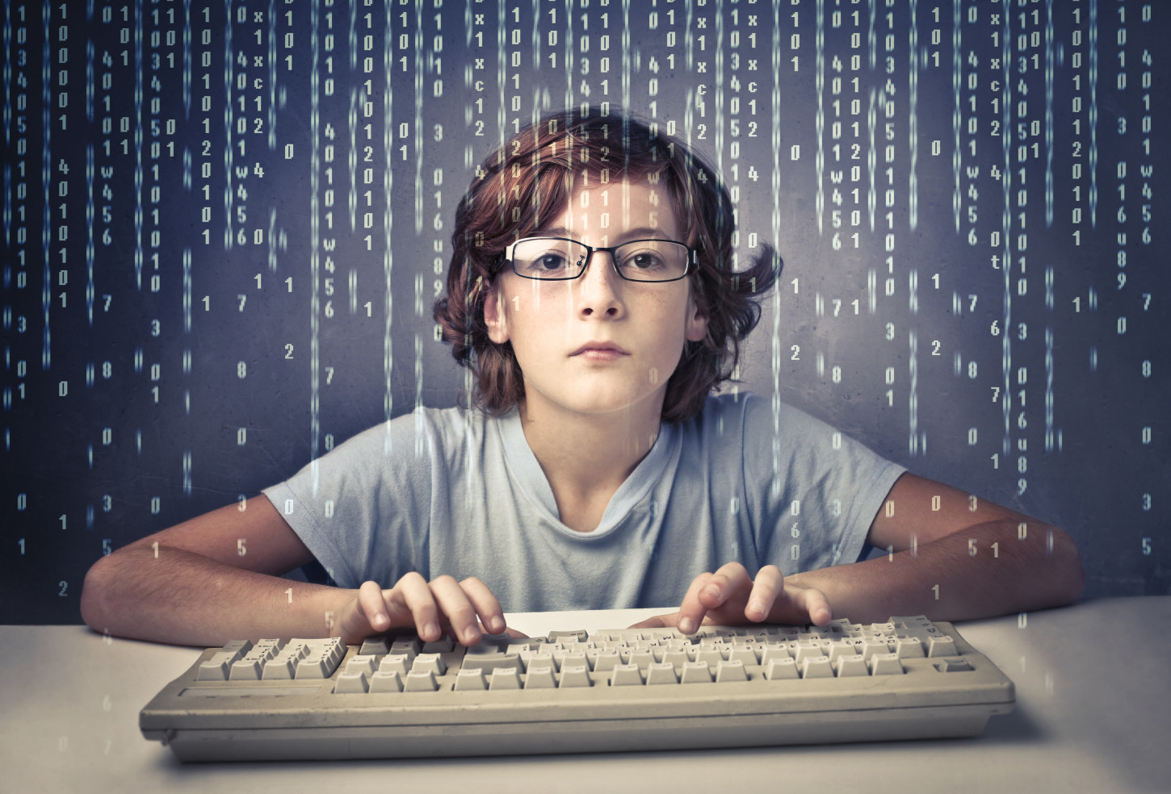
В такой ситуации было бы глупо не использовать интернет-технологии в политике, поскольку тот факт, что молодежь имеет высокий процент доверия информации в сети Интернет, позволяет формировать их сознание в нужном политике русле

Slide 17
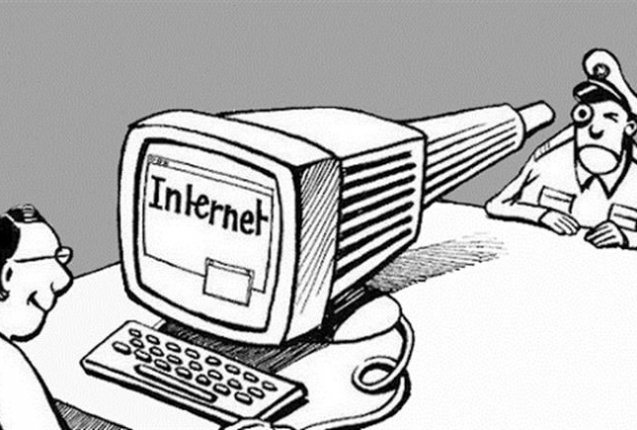
Интернет в целом изменяет политическую структуру общества. В ходе исследования мы выявили несколько тезисов и примеров, характеризующих взаимосвязь интернета и политики, в которых также рассмотрели интернет технологии, используемые на сегодняшний день политическими силами.

Slide 18
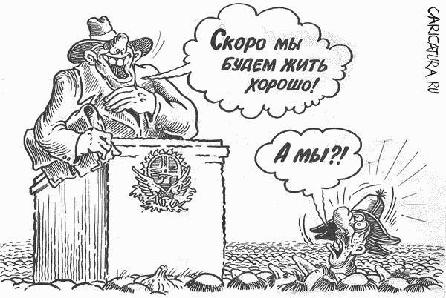
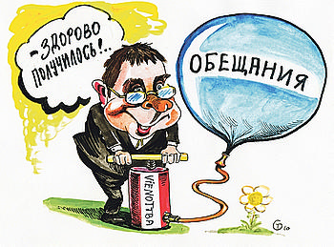
Предоставляя широкой публике практически любую информацию о политических деятелях, интернет в некоторых случаях заметно подрывает авторитет существующей власти. Об этом свидетельствует стабильное снижение активности людей на политических выборах

Slide 19
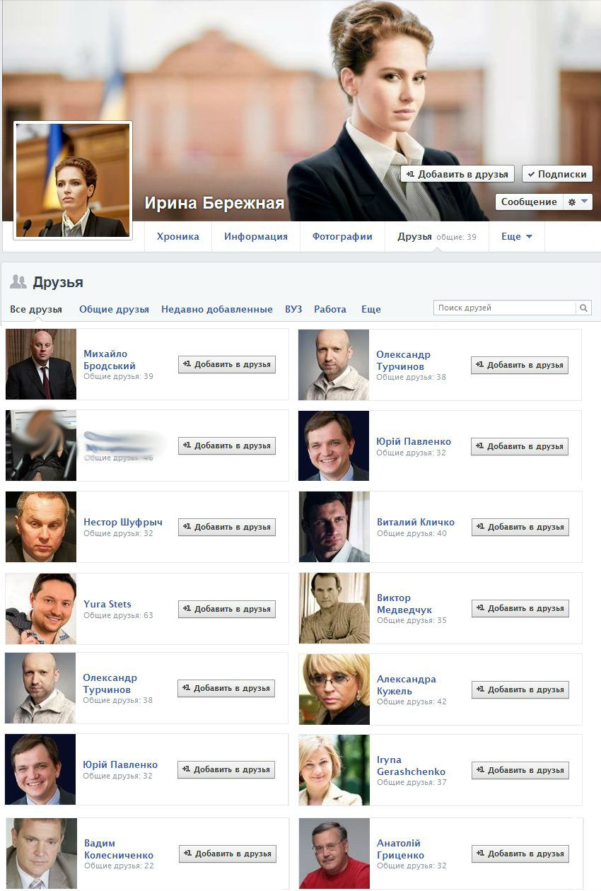
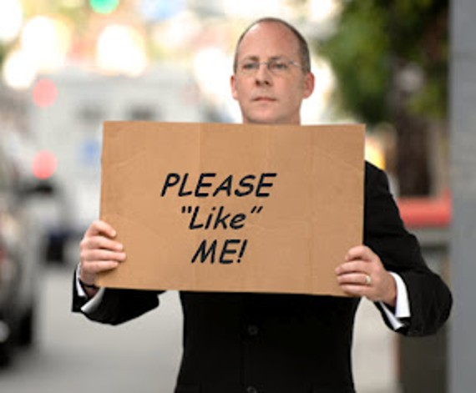
доверие к авторитетам лидеров интернет сообществ, с которыми человек может лично общаться, возрастает. Само сообщество представляет собой политическую силу, которую труднее контролировать с помощью традиционной власти;

Slide 20
Использование таких ресурсов как Твиттер на сегодня среди лидеров партий и движений, чиновников, лидеров общественного мнения является крайне «модным». Не являясь официальным сайтом персоны, Твиттер позволяет общаться неформально, а не только транслировать пресс-релизы о событиях и заявлениях. Возможность обратиться к любому публичному деятелю, с одной стороны приближает политиков к народу, с другой – Твиттер уже тоже становится формальностью и необходимостью, а не механизмом прямого общения;

Slide 21
Возможность «бесцензурного» транслирования события в режиме реального времени в Интернет дает свои плюсы как для политиков, так и для населения. В современном мире сенсационные события попадают в сеть с минимальным отрывом во времени или синхронно, а «замолчать» или исказить события, ставшие достоянием Интернет-сообщества в официальных СМИ или при судебном разбирательстве значительно сложнее. Такие технологии в перспективе являются возможностью снизить произвол правоохранителей и чиновников, осуществлять гражданский контроль за разнообразными сферами жизни. Но не стоит забывать о том, что даже прямая трансляция производится благодаря камере, которую держит в руках человек. Что уже дает определенный процент субъективности;

Slide 22
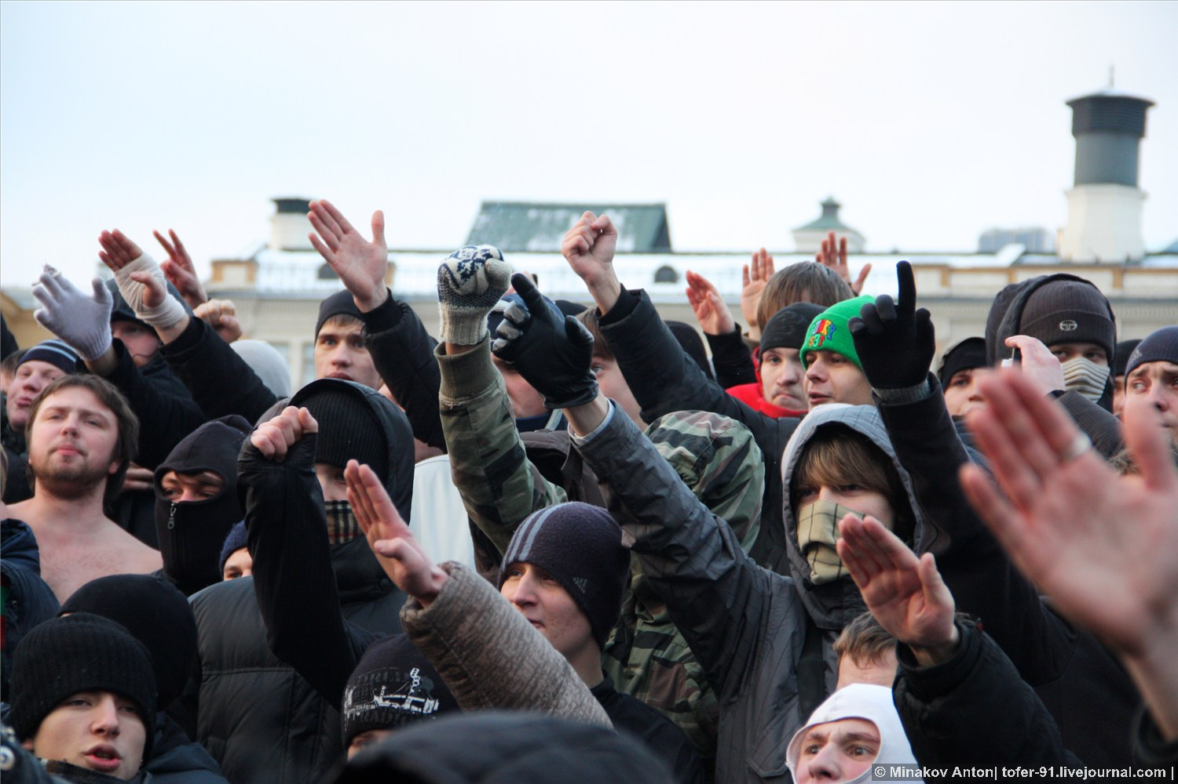
Социальные сети, столь популярные в современном обществе, позволяют формировать сообщества и быстро передавать информацию большому количеству людей. Именно с их помощью произошло первое выступление революционеров в Египте в январе 2011 года, перешедшее в массовые столкновения с полицией и армией. По данным, приводимым опять-таки в интернете, Твиттер и социальная сеть «В Контакте» во многом позволили организовать события на Манежной площади в декабре 2010 г.

Slide 23
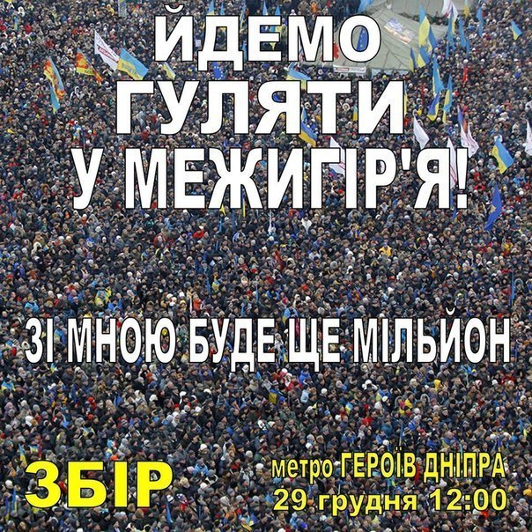
На сегодня существует яркий пример организации с помощью социальных сетей массовых волнений в Украине – пример «Евромайдана». Огромное количество постов в «В Контакте» побуждало людей выходить на площадь Независимости в Киеве, на выступления студентов в Харькове и других городах

Slide 24
Социальные сети становятся сложным современным инструментом манипулирования, позволяющим использовать новые техники передачи информации, воздействовать на настроения в обществе, актуализировать те или иные события, но не создавать их, хотя пример последних событий в Украине дает повод опровергнуть и это утверждение. Достаточно спорный вопрос, что социальные сети – только площадки для дискуссии и организации политических событий, и коренным образом изменить политические предпочтения аудитории или создать революционные настроения им пока не под силу

Slide 25
Sociаl Media Marketing (маркетинг в социальных сетях) – сегодня одно из наиболее доходных направлений. Позиционированием себя в соц. сетях занимается достаточно большое количество организаций, а многие вообще существуют в основном там. Решение социальных проблем в государстве тоже начинает переходить на современный и эффективный уровень – приемные онлайн

Slide 26
Еще одна технологическая возможность новых коммуникаций предоставляется сайтом www.youtube.com. (а также другими подобными, но менее популярными видеохостингами). Помимо развлекательной функции, сайт позволяет выкладывать туда политические и социальные материалы, записи с места событий, часто тех, что не освещаются в традиционных СМИ. С помощью ссылок в социальных сетях ролики становятся популярными и актуализируют разнообразные темы. Часто политические;

Slide 27
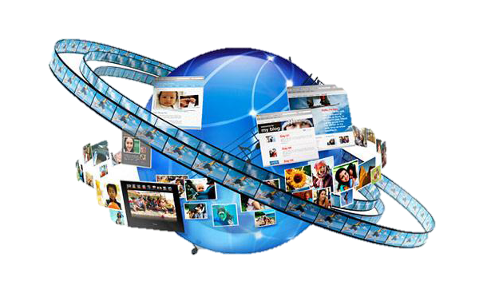
Интернет создает информационное пространство непосредственного общения для индивидов и групп людей в сфере политики, создавая механизмы подлинного политического диалога в обществе и расширяя политическое участие

Slide 28
Формы политического участия посредством телекоммуникационных сетей:
Создание и тиражирование политической информации в рамках персонального контента (блоги, чаты, форумы, сайты) и рассылки ее политическим сторонникам, в адрес политических партий и органов государственной власти.
Участие в блогах, чатах, форумах и телеконференциях политических партий, некоммерческих организаций (в части политическихвопросов), представителей государственной власти, политических лидеров, депутатов.
Участие в Интернет-голосованиях, референдумах, социологических опросах.
Участие в выработке политическихпрограмм, законодательных инициатив, проектов политических решений и других.
Участие в виртуальных съездах партий.
Организация действий своих сторонников для реализации в виде реальных политических действий (митинг протеста или поддержки, подача петиций, забастовки, политические акции).

Slide 29
Глобальная сеть позволяет обеспечить постоянный общественно-политический диспут с возможностью электронной обратной связи в реальном времени между властью и гражданами. Это создает определенную иллюзию участия в политической жизни для граждан общества

Slide 30
Вывод:
Глобальная сеть Интернет на сегодняшний день – максимально популярный источник информации для группы населения, которая составляет политически активную основу общества.
Интернет-технологии, такие как социальные сети, официальные электронные издания политической направленности, блоги, интернет-сообщества активно используются политиками для достижения своих целей.
Крайне высокий процент доверия интернет-ресурсам дает возможность даже в некоторой степени манипулировать социумом.
В свете последнего утверждения появляется опасность тотального контроля над обществом, воодушевления населения на определенные действия, формирования определенных настроений в обществе путем использования интернет-ресурсов

